Slide 1
Навчання грамоти
Письмо
Букварний період
Урок 80
Написання великої букви Є.
Розвиток зв’язного мовлення: спілкування на тему «Пори року»

Slide 2
Послухай вірш і налаштуйся на урок
Настрій – ВО! Погода – Клас!
Всіх вітає 1 клас!
До сусіда поверніться,
Одне одному всміхніться.
Настрій на урок взяли
Й працювати почали

Slide 3
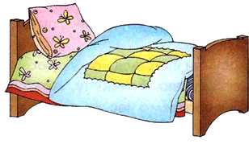
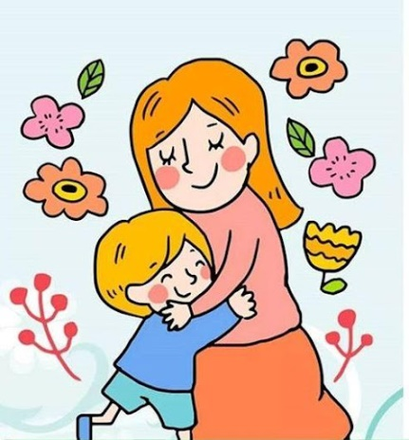
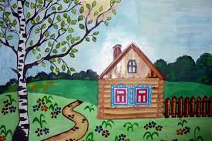
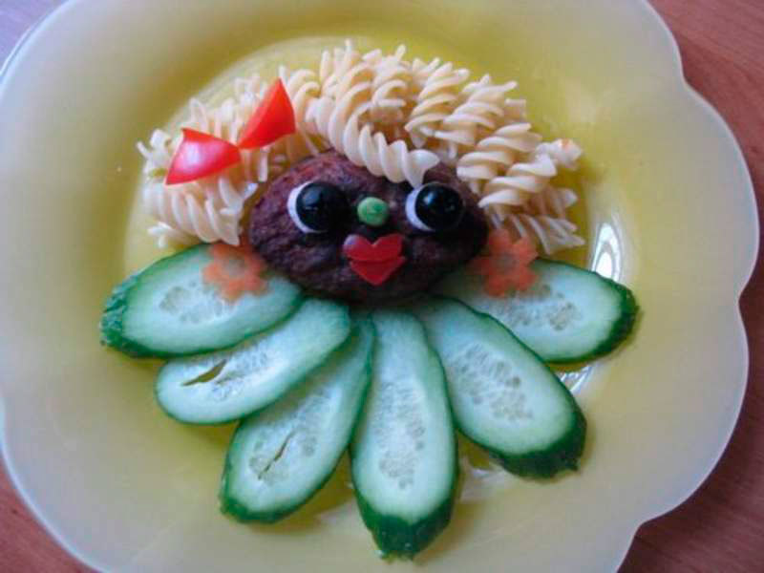
Подарунки цього дня
Щодня ти отримуєш подарунки від життя.
Який з них ти хочеш виділити сьогодні?

Slide 4
Пригадай якнайбільше дієслів, що закінчуються на букву є
миє
радіє
будує
прибирає
малює
фарбує
хворіє
готує
хвилює

Slide 5
Послухай вірш
Єва малює, Єва співає,
Єва танцює і вишиває;
Страви готує, брата годує,
Підлогу миє — все Єва вміє.
Є-ва
= о – о
Як звати героїню вірша? Прочитай слова з буквою є. Який голосний звук позначає буква є?
вмі - є
– = о = о
Виконай звуко-буквений аналіз слів
Єва і вміє.

Slide 6
Повідомлення теми уроку
Сьогодні на уроці письма ми навчимося писати рукописну велику букву «Є», з'єднувати її з іншими буквами.
Поділимо слова на склади,
побудуємо звукові схеми.
Запишемо друковане речення рукописними літерами.
Поспілкуємось на тему «Пори року»

Slide 7
Люди яких професій зображені на малюнках? Чим вони зайняті? Які ще професії тобі відомі? Придумай імена водієві й лікарці на букву «є». З якої букви їх треба писати?
З'ясуй, з яких елементів складається буква Є.
Наведи на малюнку всі її елементи
Сторінка
42

Slide 8
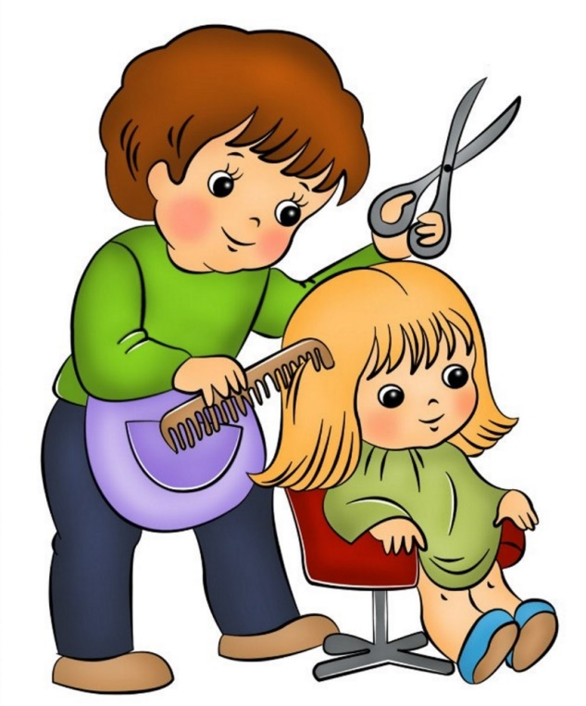
Відгадай загадки
Він з комп’ютером на ТИ,
Розумніших не знайти,
Віртуальний творить міст
Диво-майстер …
Золоті у нього руки: робить зачіски й перуки, підстриже і пофарбує, гарний настрій подарує.
Професії (це кожен знає)
Важливішої немає!
Він — наставник і навчитель,
Мудрий, приязний…
програміст
учитель
перукар

Slide 9
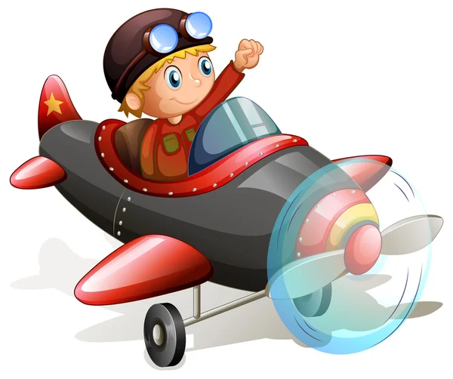
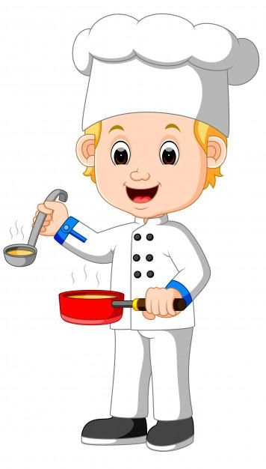
Відгадай загадки
Літаком керує вправно
Коли навіть в небі хмарно,
Посміхається з висот
Найхоробріший …
Рівно цеглу викладає,
Дах старанно покриває...
Каменяр і покрівельник
Мають назву ...
Хто на кухні хазяйнує?
Хто каструлями керує
і з ножем працює вправно?
Хто смачні готує страви,
пиріжки пече рум’яні,
варить борщ смачний, духмяний,
не відтягнеш і за вуха?
Хто цей майстер? Звісно…
пілот
будівельник
кухар

Slide 10
Вчимося писати

Slide 11
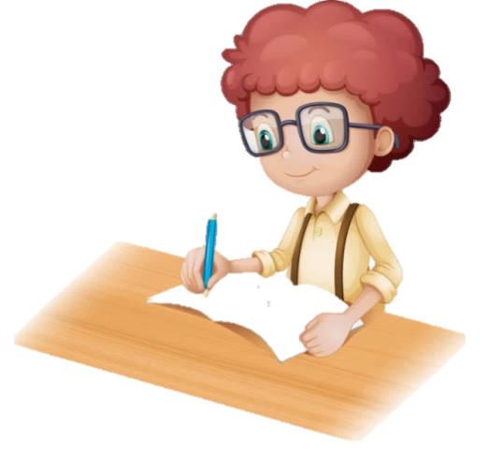
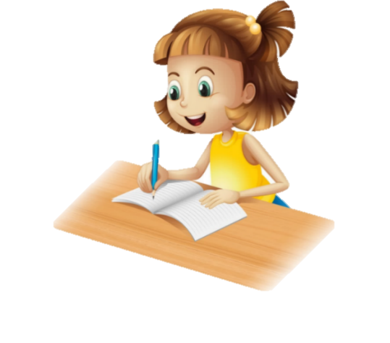
Прочитай слова у наступних рядках.
Поділи слова на склади. Надпиши їх звукові схеми. Запиши слова і речення за зразком
Напиши велику рукописну букву Є
у першому рядку за зразком
= о – о
= о – – о –
Сторінка
42

Slide 12
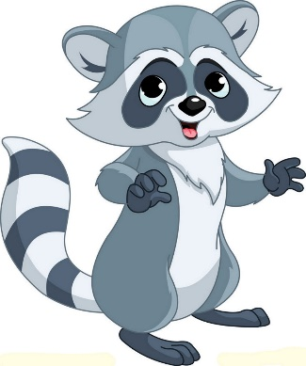
Вправа для очей

Slide 13
Прочитай друковане речення. Про що ти з нього дізнаєшся? Прочитай початок наступного речення, придумай йому кінцівку. Запиши речення.
Мама Єви працює лікарем.
Сторінка
42

Slide 14
Розглянь малюнок. Розкажи, чим зайняті люди на малюнках? Які професії в цих людей? Запиши під кожним малюнком слово, яке називає дію кожної людини. Склади речення з цими словами. Зафарбуй малюнки кольоровими олівцями
Сторінка
42

Slide 15
Сьогодні
22.02.2024
Фізкультхвилинка

Slide 16
Поясни, чим відрізняються малюнки.
Розкажи про прикмети кожної пори року
На малюнках зображений один пейзаж в різні пори року. Яка пора року починає рік?
Розпитай у друзів,
у яку пору року вони народилися.
Розкажи, яка пора року тобі найбільше подобається? Чому?
Сторінка
43

Slide 17
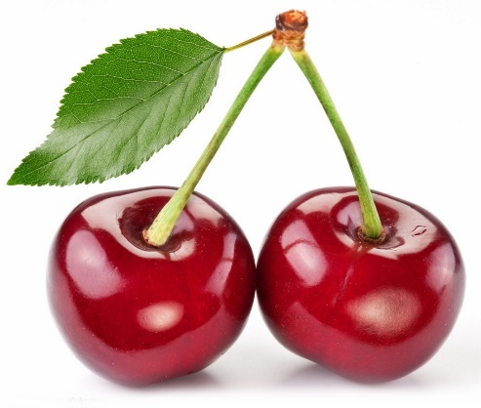
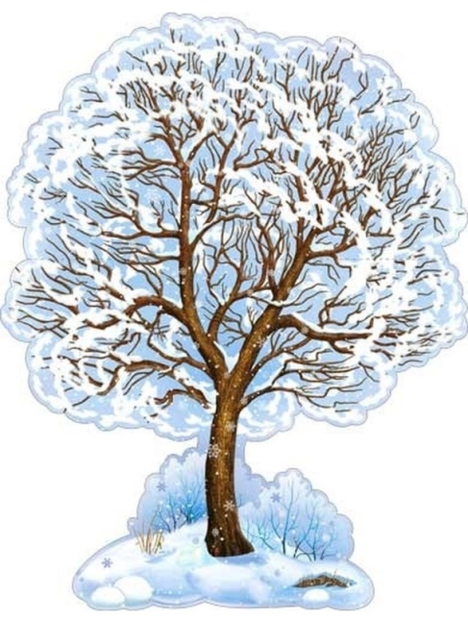
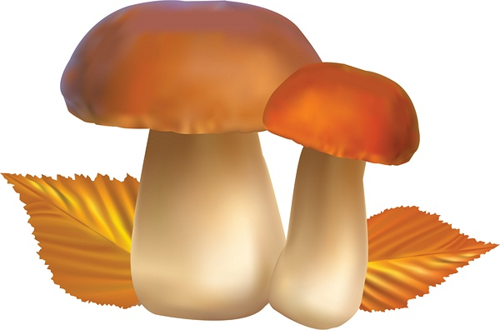
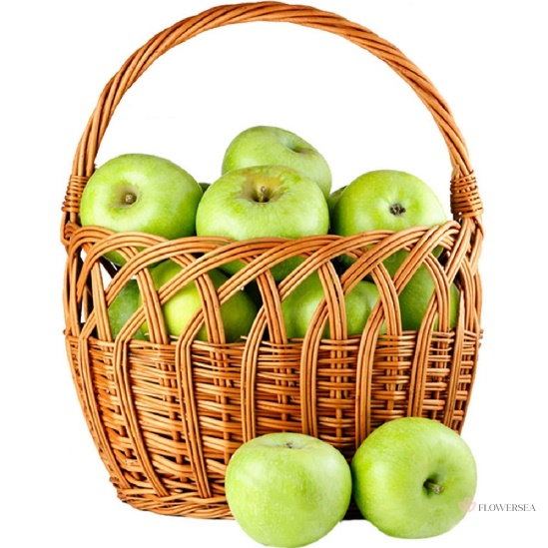
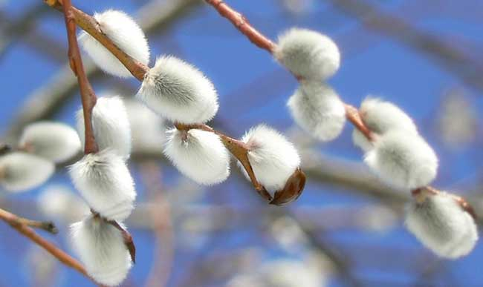
Визнач, з якої пори року кожний предмет. Поясни, чому так думаєш
Сторінка
44

Slide 18
Продовж кожний рядок відповідними словами
Зима (яка?) сніжна, ... .
Весна (яка?) тепла, ... .
Літо (яке?) спекотне, ... .
Осінь (яка?) різнобарвна... .
Сторінка
44

Slide 19
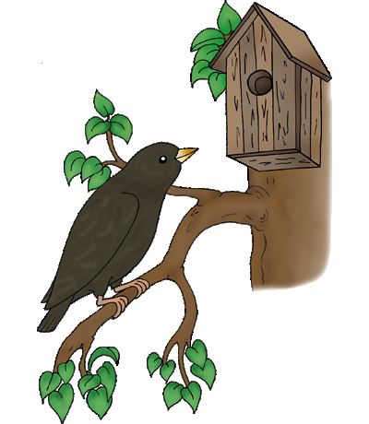
Списування
Прийшла весна. Прилетіли шпаки.
Євген і Єгор зробили шпаківні.

Slide 20
Online завдання
Відскануй QR-код або натисни жовтий круг!

Slide 21
Вправа «Мікрофон»
Яку букву вчилися писати?
Добери слова, які починаються з великої букви «є».
Чому потрібно вчитися писати?
Що було б, якби люди забули усі букви?

Slide 22
Рефлексія. Вправа «Емоційна ромашка».
У мене все вийшло!
Я втомилась
Було не зрозуміло

